Slide 1

Název školy: | ZÁKLADNÍ ŠKOLA PODBOŘANY, HUSOVA 276, OKRES LOUNY
Autor: | Mgr. Milena RÁČKOVÁ
Název: | VY_32_INOVACE_522_ČESKÁ REPUBLIKA
Téma: | OPAKOVÁNÍ ÚSTAVY ČR – MOC VÝKONNÁ, ZÁKONODÁRNÁ, SOUDNÍ A NEZÁVISLÉ ORGÁNY
Číslo projektu: | CZ.1.07/1.4.00/21. 2975

Slide 2
Anotace
Materiál určen pro práci žáků na ZŠ – 1. stupeň v předmětu Člověk a jeho
svět pro 5. ročník
Cílem Microsoft PowerPointové prezentace je objasnění důležitých pojmů
při výkladu probírané látky spojené s Ústavou ČR (moc výkonná,
zákonodárná, soudní a nezávislé orgány)
Prezentace je doplněna tajenkou v pracovním listu, při které provedou
děti společnou kontrolu zápisu na tabuli

Slide 3
Datum vytvoření:
Říjen
Klíčová slova:
ÚSTAVA, MOC VÝKONNÁ, ZÁKONODÁRNÁ A SOUDNÍ, NEZÁVISLÉ ORGÁNY.
Metodické pokyny:
List č. 6:
  Opakování – výkonná moc (prezident ČR a jeho kompetence)
List č. 7:
  Opakování – výkonná moc (předseda vlády ČR, vláda vrcholný orgán výkonné moci)
List č. 8:
  Opakování – zákonodárná moc (parlament ČR)
List č. 9:
  Opakování – soudní moc (co zajišťují soudy)

Slide 4
Metodické pokyny:
List č. 10:
  Opakování – Ústavní soud Brno
List č. 11:
  Opakování – soustava soudů
List č. 12:
  Opakování – nezávislé orgány (co zahrnují)
List č. 13:
  Pracovní list – zadání tajenky
List č. 14:
  Pracovní list – tajenka
List č. 15:
  Kontrola vyplnění tajenky

Slide 5
ČLOVĚK
A
JEHO SVĚT
5. ročník
ÚSTAVA ČR
Moc výkonná, zákonodárná,
Soudní
Nezávislé orgány

Slide 6

Výkonná moc
Prezident České republiky
Jmenuje a odvolává předsedu a další členy vlády
a přijímá jejich demisi, odvolává vládu a přijímá její
demisy
Vlajka prezidenta České republiky
Svolává zasedání Poslanecké sněmovny, ale také ji
může rozpustit
Jmenuje soudce Ústavního soudu
Podepisuje zákony
Vyhlašuje referendum o přistoupení ČR k
EU a jeho výsledek
Zastupuje stát navenek
Je vrchním velitelem ozbrojených sil
Jmenuje a povyšuje generály
Vyhlašuje volby do Poslanecké sněmovny a do
Senátu
Propůjčuje a uděluje státní vyznamenání
Má právo udělovat amnestii
A další …

Slide 7
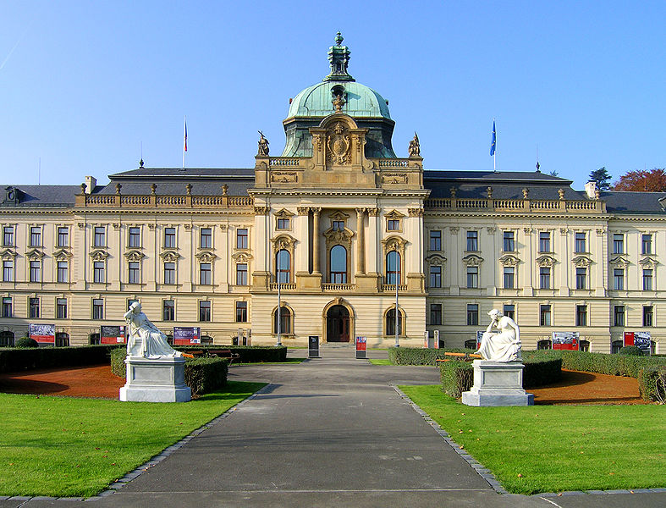
Výkonná moc
Vláda České republiky je vrcholným orgánem výkonné moci v České
republice. V čele stojí předseda vlády a místopředsedové vlády. Stát řídí vláda složená z ministrů.
Vláda České republiky sídlí na Malé straně v Praze v budově Strakovy akademie.
Strakova akademie

Slide 8
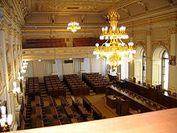
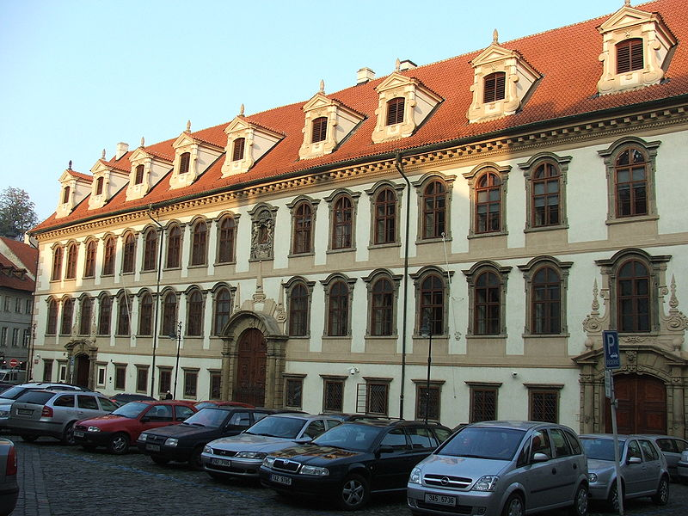
Zákonodárná moc
Parlament ČR
DOLNÍ OMORA
HORNÍ KOMORA
Poslanecká sněmovna (PS)
Sídlo senátu
200 poslanců
Volební období 4 roky
81 senátorů
Volební období 6 let
Navrhují a schvalují zákony
Volí prezidenta na 5 let

Slide 9
Soudní moc
Soudy v ČR:
Nezávislé státní orgány vykonávající soudní moc podle Ústavy
Soudy zákonem stanoveným způsobem zajišťují:
v občanskoprávním řízení ochranu práv
v trestním řízení rozhodují o vině a trestu za trestné činy
ve správním soudnictví přezkoumávají akty orgánů veřejné správy
nebo rozhodují o dalších věcech, které jsou jim zákonem svěřeny

Slide 10
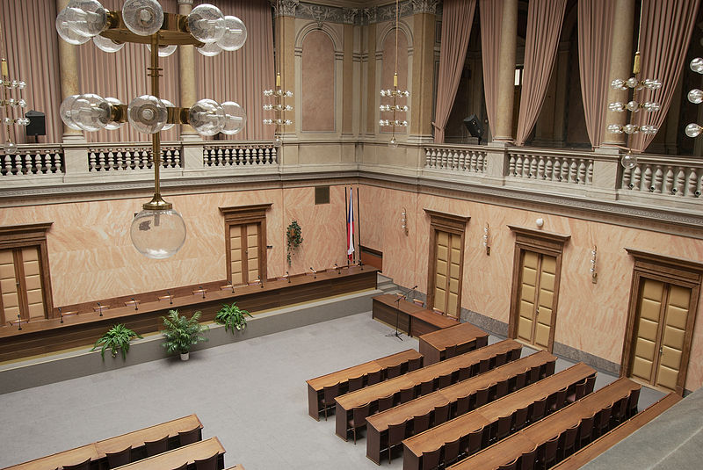
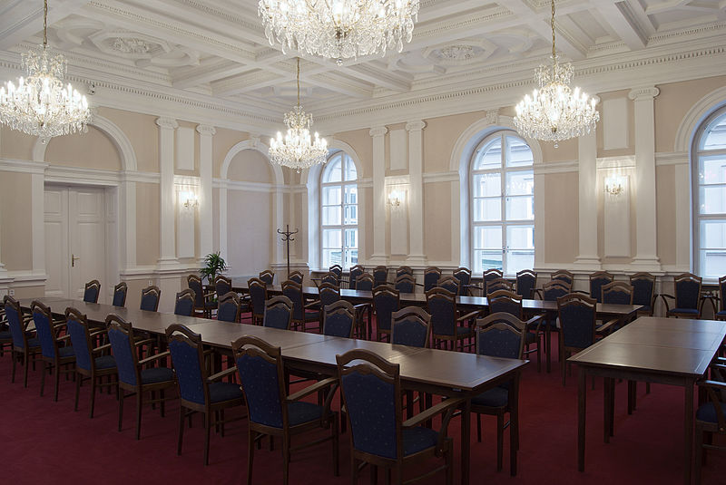
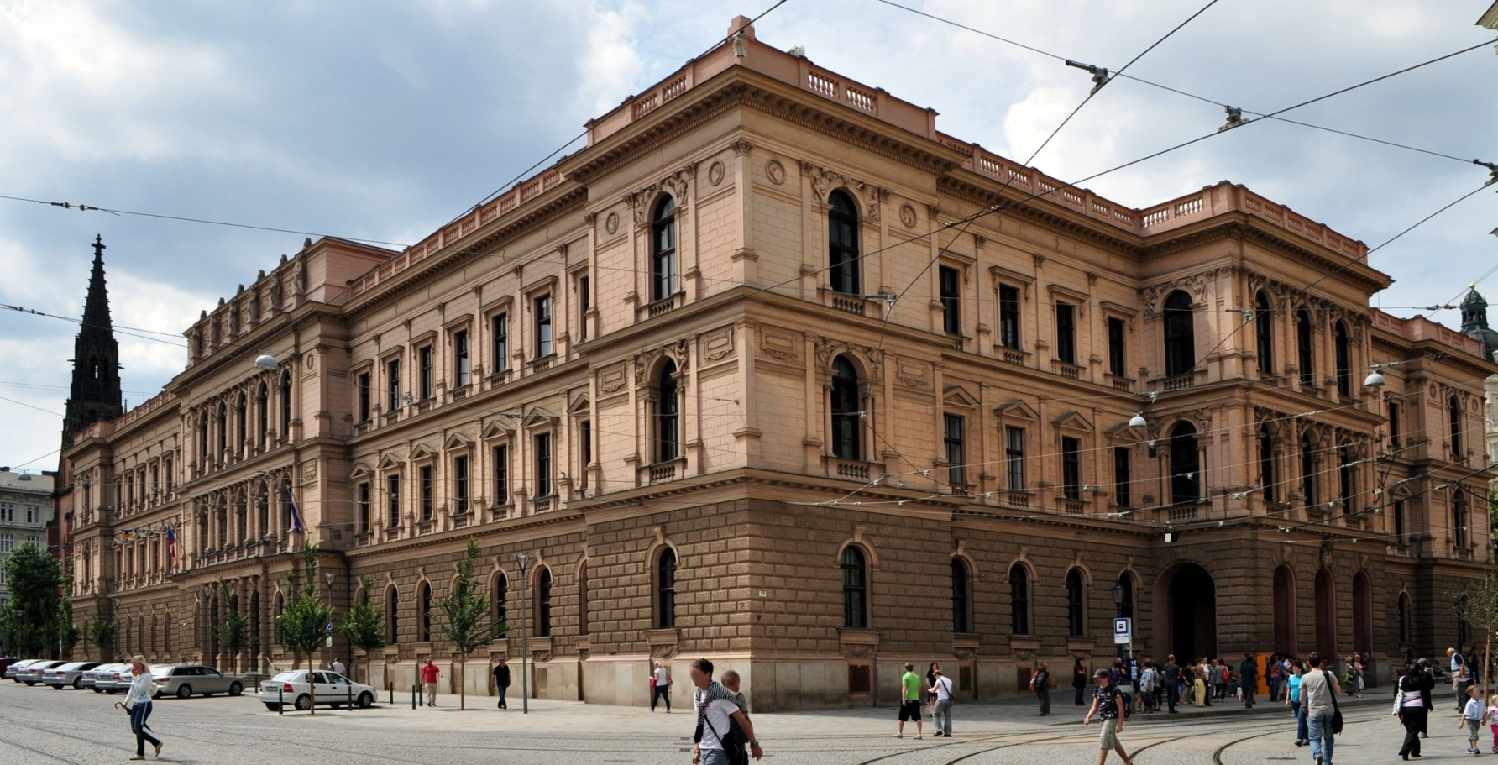
Ústavní soud
Sněmovní sál
Konferenční místnost
Budova Ústavního soudu České republiky v Brně

Slide 11
Soudní moc
Soustavu soudů v ČR tvoří:
Ústavní soud
Brno
Nejvyšší soud
Brno
Vrchní soudy
Praha, Olomouc
Krajské soudy
Krajská města
Okresní soudy
Okresní města

Slide 12
Nezávislé orgány
Nezávislé orgány v ČR tvoří:
Nejvyšší
kontrolní úřad
Kontroluje hospodaření
Se státním majetkem
Česká
Národní banka
Pečuje o stabilitu měny (Kč)
Územní
samospráva
Obec i kraj (země) jsou
spravovány zastupitelstvem

Slide 13
Tajenka
Jak se jmenuje městská čtvrť Prahy, kde se nachází Pražský hrad
Na Staroměstské radnici se nachází stroj ukazující čas, který se nazývá
Hlavou ČR je
Prezident ČR má právo udělovat
V areálu Pražského hradu se nachází příkop, který se jmenuje
V krajských městech se nachází soudy
V okresních městech se nachází soudy
Prezident ČR propůjčuje a uděluje státní
Prezident ČR nejen jmenuje generály, ale také je
Nezávislým orgánem je
V čele vlády stojí

Slide 14
Pracovní list 522
Jméno: |  | Vyplň tajenku
1
2
3
4
5
6
7
8
9
10
11

Slide 15
Tajenka - řešení
1
H
R
A
D
Č
A
N
Y
2
O
R
L
O
J
3
P
R
E
Z
I
D
E
N
T
4
A
M
N
E
S
T
I
E
5
J
E
L
E
N
Í
6
K
R
A
J
S
K
É
7
O
K
R
E
S
N
Í
8
V
Y
Z
N
A
M
E
N
Á
N
Í
9
P
O
V
Y
Š
U
J
E
10
Č
E
S
K
Á
N
Á
R
O
D
N
Í
R
A
D
A
11
P
Ř
E
D
S
E
D
A
V
L
Á
D
Y

Slide 16
Použité zdroje:
Soubor:Flag of the president of the Czech Republic.svg. In: Wikipedia: the free encyclopedia [online]. San Francisco (CA): Wikimedia Foundation, 2.4.2006, 2.4.2006 [cit. 2012-02-22]. Dostupné z: http://cs.wikipedia.org/wiki/Soubor:Flag_of_the_president_of_the_Czech_Republic.svg
PACKA. Soubor:Garden of Straka Academy, Prague Malá Strana.jpg. In: Wikipedia: the free encyclopedia [online]. San Francisco (CA): Wikimedia Foundation, 28.10.2008, 28.10.2008 [cit. 2012-02-22]. Dostupné z: http://cs.wikipedia.org/wiki/Soubor:Garden_of_Straka_Academy,_Prague_Mal%C3%A1_Strana.jpg
Soubor:Zasedací sál Poslanecké sněmovny.jpg. In: Wikipedia: the free encyclopedia [online]. San Francisco (CA): Wikimedia Foundation, 11.3.2007, 11.3.2007 [cit. 2012-02-22]. Dostupné z: http://cs.wikipedia.org/wiki/Soubor:Zasedac%C3%AD_s%C3%A1l_Poslaneck%C3%A9_sn%C4%9Bmovny.jpg
MORAVEC, Hynek. Soubor:Senat Wallenstein palace Prague 4677.JPG. In: Wikipedia: the free encyclopedia [online]. San Francisco (CA): Wikimedia Foundation, 10.10.2007, 10.10.2007 [cit. 2012-02-22]. Dostupné z: http://cs.wikipedia.org/wiki/Soubor:Senat_Wallenstein_palace_Prague_4677.JPG
Soubor:Moravská Zemská Sněmovna II.jpg. In: Wikipedia: the free encyclopedia [online]. San Francisco (CA): Wikimedia Foundation, 23.8.2011, 23.8.2011 [cit. 2012-02-22]. Dostupné z: http://cs.wikipedia.org/wiki/Soubor:Moravsk%C3%A1_Zemsk%C3%A1_Sn%C4%9Bmovna_II.jpg
Soubor:Moravian Provincial Diet - Assembly hall 09.jpg. In: Wikipedia: the free encyclopedia [online]. San Francisco (CA): Wikimedia Foundation, 16.11.2010, 16.11.2010 [cit. 2012-02-23]. Dostupné z: http://cs.wikipedia.org/wiki/Soubor:Moravian_Provincial_Diet_-_Assembly_hall_09.jpg
Soubor:Moravian Provincial Diet - Conference Room.jpg. In: Wikipedia: the free encyclopedia [online]. San Francisco (CA): Wikimedia Foundation, 16.11.2010, 16.11.2010 [cit. 2012-02-23]. Dostupné z: http://cs.wikipedia.org/wiki/Soubor:Moravian_Provincial_Diet_-_Conference_Room.jpg
Vlastní

